Slide 1
ПРИ НАПИСАНИИ И ОФОРМЛЕНИИ ДОКЛАДОВ, РЕФЕРАТОВ, ИНДИВИДУАЛЬНЫХ ПРОЕКТОВ, КУРСОВОЙ И ДИПЛОМНОЙ РАБОТ НЕОБХОДИМО ПРИДЕРЖИВАТЬСЯ СЛЕДУЮЩИХ ПРАВИЛ:
Объем выполняемых работ:
Сообщение -3-5 стр. (титульный лист, сообщение, список используемых источников (3-5 наименований);
Доклад – не более 5 стр. (титульный лист, оглавление, доклад список используемых источников (5-7наименований);
Реферат- не более 10 стр. (титульный лист, оглавление, введение, реферат. заключение список используемых источников (7-10 наименований);
Индивидуальный проект не более 30 стр. (титульный лист, оглавление, введение, глава 1. глава 2., список используемых источников (7-10 наименований);
Курсовая работа- не более 30 стр. (титульный лист, оглавление, введение, глава 1. глава 2., список используемых источников (15 наименований);
Дипломная работа –не более 50 стр. (титульный лист, оглавление, введение, глава 1. глава 2., список используемых источников (25 наименований);
Приложения в общий объем не входят.
Поля: верхнее и нижнее – 2 см, левое – 3 см, правое – 1,5 см.
Ориентация страницы: книжная
Шрифт: Times New Roman
Размер шрифта – 14
Междустрочный интервал – 1,15
Выравнивание текста – по ширине.
Отступ – 1,25 см.

Slide 2
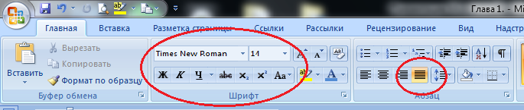
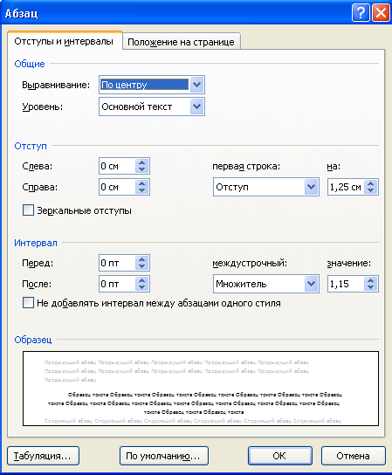
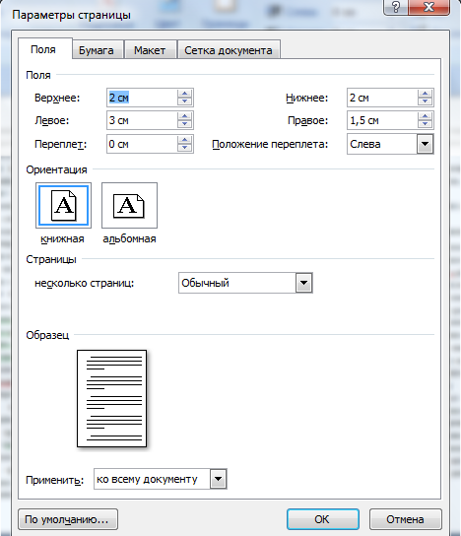

Slide 3
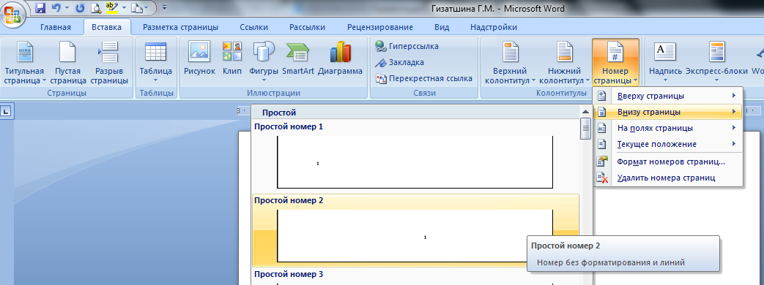
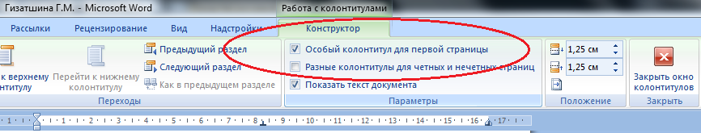
Нумерация страниц - на нижнем поле по центру
Титульный лист не нумеруется. Для этого необходимо после выбора расположения номера страницы отметить «Особый колонтитул для первой страницы»

Slide 4
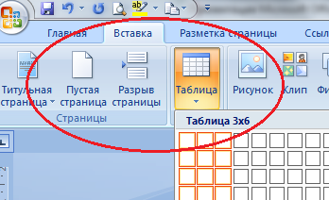
Оглавление
Оглавление должно включать наименования структурных элементов с указанием номеров страниц, на которых размещается начало материала соответствующих частей.
Оформляется в виде
таблицы!!!

Slide 5
Введение
Во введении необходимо:
• раскрыть актуальность выбранной для исследования темы.
•четко сформулировать цель и определить задачи проводимого исследования.
• указать объект и предмет исследования.

Slide 6
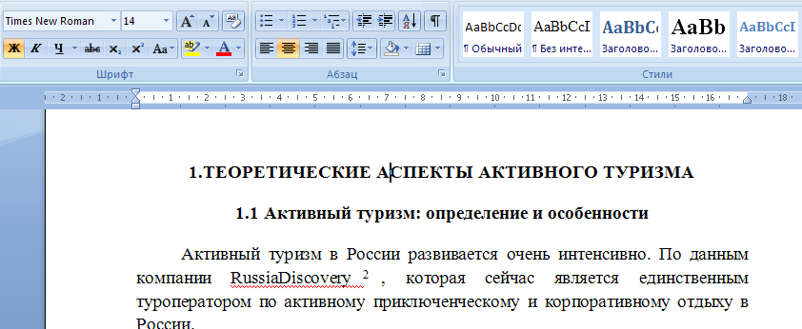
Основная часть
Основная часть разбивается на главы и подглавы!
Расстояние между заголовком главы, подглавы и текстом должно составлять одну строку (Шрифт 14 )
Название главы пишется ПРОПИСНЫМИ ЖИРНЫМИ
буквами 16 шрифтом
Подглавы пишутся жирными строчными буквами 14 шрифтом

Slide 7
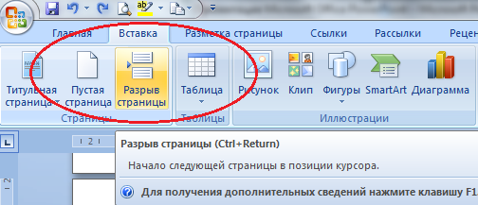
Каждая глава начинается с новой страницы!!!
Для этого необходимо в конце каждой предыдущей главы ставить разрыв страницы
Страницы должны быть заполнены на ¾ листа (75%)!!!

Slide 8
Таблицы
Каждая таблица должна иметь заголовок, который располагают над таблицей в верхнем левом углу. Точка в конце заголовка не ставится. (Шрифт 14)
Таблицы нумеруются сквозной нумерацией арабскими цифрами. Если в курсовой работе одна таблица, она должна быть обозначена «Таблица 1».Таблица размещается после первого упоминания о ней в тексте таким образом, чтобы ее можно было читать без поворота работы или с поворотом по часовой стрелке.
(Шрифт 14)
Текст в таблице печатается 12 шрифтом!!!

Slide 9
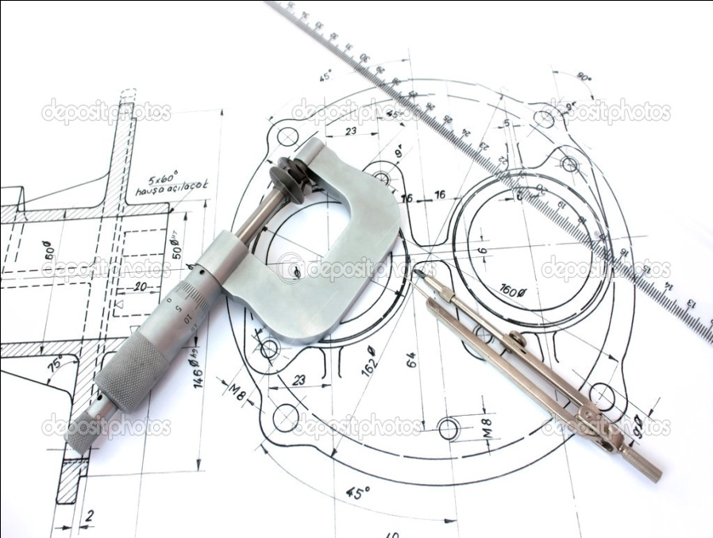
Иллюстрации (фотографии, рисунки, схемы, графики, карты)
располагаются непосредственно на странице с текстом после абзаца, в котором они упоминаются впервые.
Иллюстрации обозначают словом «Рисунок» и нумеруются арабскими цифрами сквозной нумерацией.
Номер иллюстрации, ее название и поясняющие подписи помещают последовательно под иллюстрацией слева. Если в курсовой работе приведена одна иллюстрация, то он обозначается «Рисунок 1».14 шрифтом!!!
Например:
Рисунок 1 Название

Slide 10

Заключение
В заключении подводятся итоги проделанной работы. Оно должно содержать ответы на сформулированные во введении задачи исследования. Поэтому заключение должно нести особую смысловую нагрузку. Студент в заключении обязан преподнести логические выводы, которые содержатся в отдельных параграфах исследования. Проведенное исследование и полученные результаты в заключении надо характеризовать комплексно, т.е. должны быть строго сформулированы итоговые выводы и практические рекомендации, показана новизна и оригинальность достигнутых результатов.
Объем заключения – до 2-х страниц.

Slide 11
Ссылки в тексте на источники должны осуществляться путем приведения номера по списку использованных источников. При использовании сведений из монографий, обзорных статей, других источников с большим количеством страниц, иллюстраций, таблиц, необходимо написать номера источника, страницы, иллюстрации, таблицы, на которые дается ссылка. Ссылка заключается в квадратные скобки. Например, : [25, с. 93, таблица 4] (здесь 25 – номер источника в списке, 93 – номер страницы,
4 – номер таблицы).
Ссылки на иллюстрации курсовой работы указываются порядковым номером иллюстрации, например: «На рисунок 2 …» или «(рисунок 2)»
На все таблицы в курсовой работе должны быть ссылки в тексте, при этом слово «Таблица» в тексте пишется полностью, например: «… в таблице 1» или «(таблице 1)». Пример повторных ссылок на таблицы и иллюстрации: «см. таблицу 1».
ССЫЛКИ

